Slide 1
Дифференциация Ль-Й
Якимчук Т.А.
МОУ «Канашевская СОШ»
Красноармейского р-на
Челябинской обл.

Slide 2
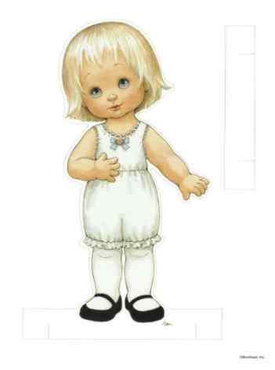
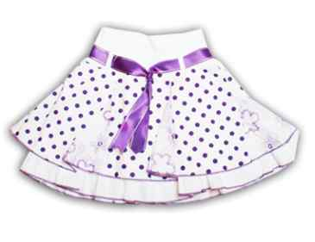
ЮБКА
ЛЮБКА

Slide 3
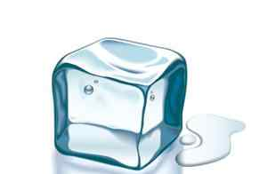
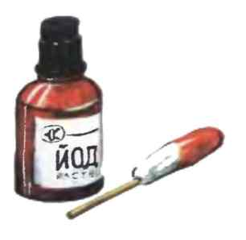
ЙОД
ЛЁД

Slide 4
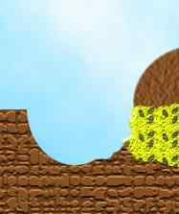
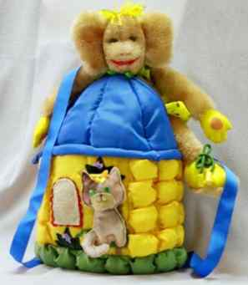
ЯМКА
ЛЯМКА

Slide 5
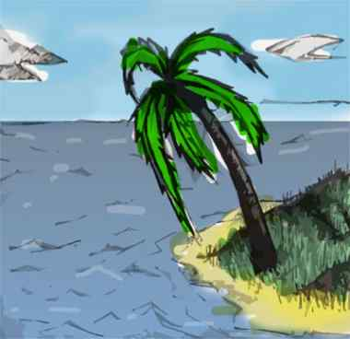
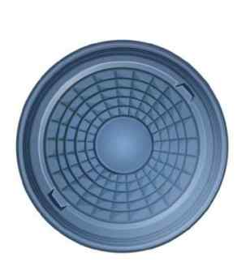
ЮГ
ЛЮК

Slide 6
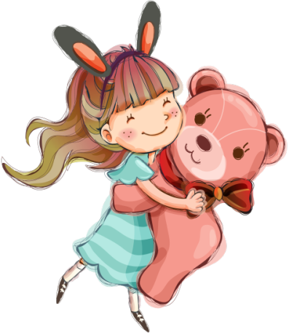

МОЙ
МОЛЬ

Slide 7
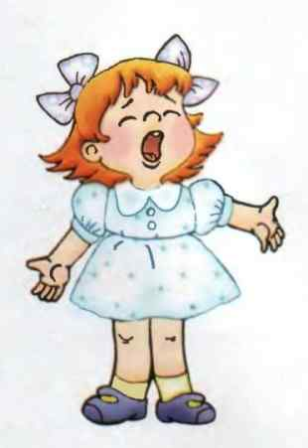

ПОЁТ
ПОЛЁТ

Slide 8
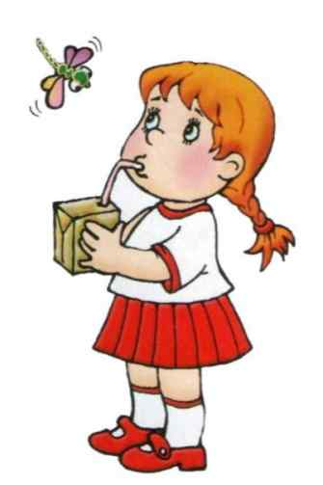
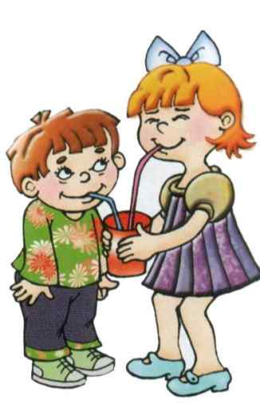
Я пью.
Они пили.

Slide 9
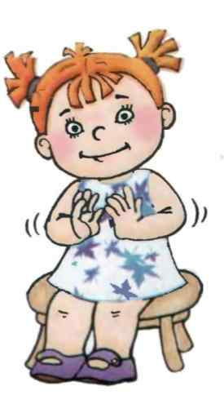
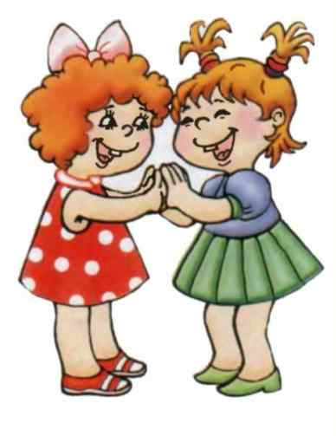
Я хлопаю.
Они хлопали.

Slide 10
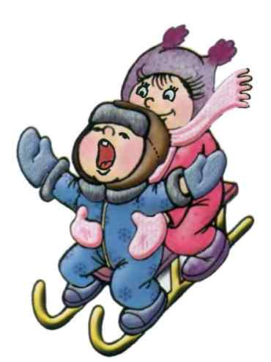
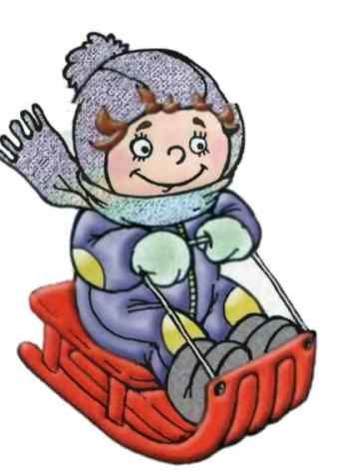
Я катаюсь.
Они катались.

Slide 11
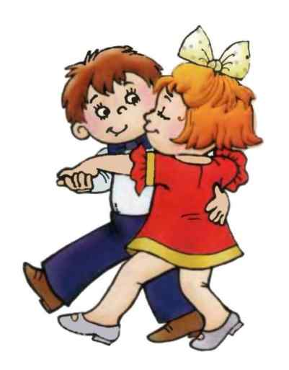
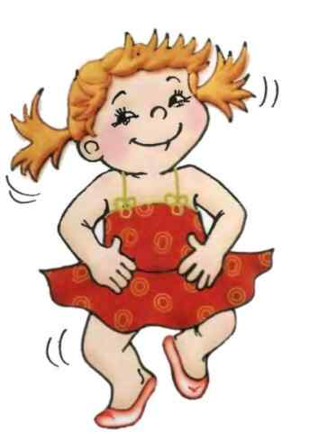
Я танцую.
Они танцевали.

Slide 12
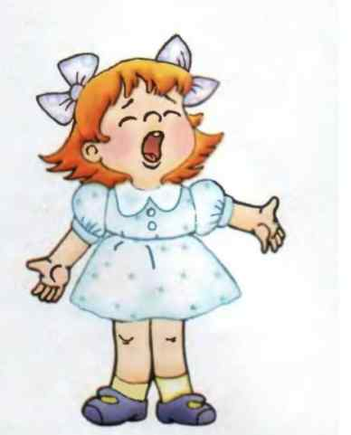
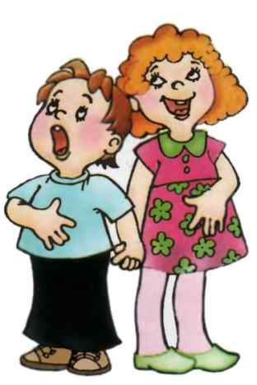
Я пою.
Они пели.

Slide 13
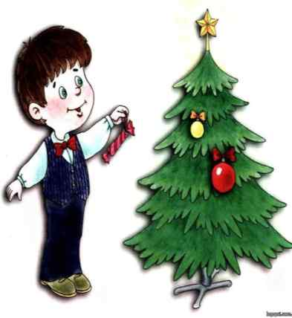
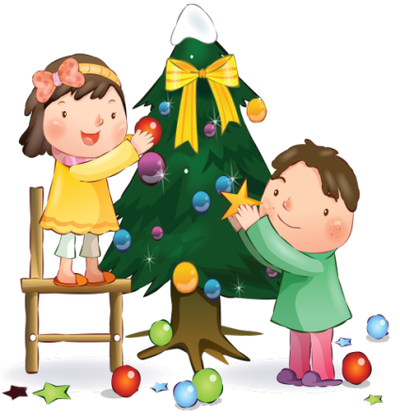
Я украшаю ёлку.
Они украшали ёлку.

Slide 14
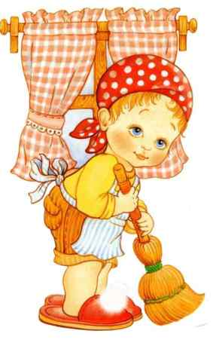
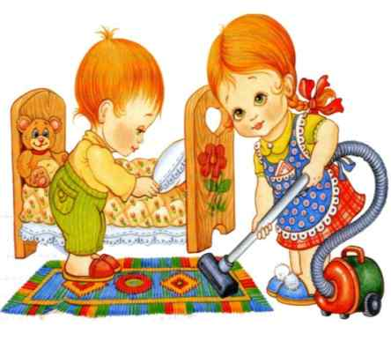
Я делаю уборку.
Они делали уборку.

Slide 15

ЛИЛИЯ

Slide 16

АЙБОЛИТ

Slide 17

ЛИСТЬЯ

Slide 18
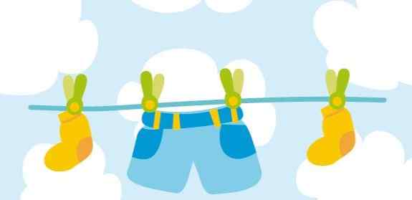
БЕЛЬЁ

Slide 19

КРЫЛЬЯ

Slide 20

ЛЕЙКА

Slide 21
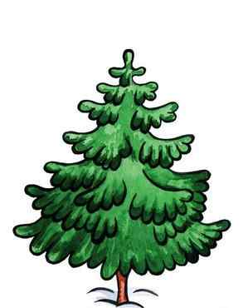
ЗЕЛЁНАЯ ЕЛЬ

Slide 22

РЕЧНАЯ ЛИЛИЯ

Slide 23

ДОВОЛЬНЫЙ СМАЙЛИК

Slide 24

УДИВЛЁННЫЙ СМАЙЛИК

Slide 25

ВЛЮБЛЁННЫЙ СМАЙЛИК

Slide 26
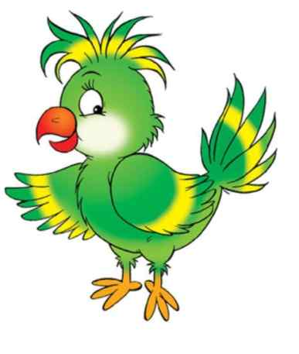
ЗЕЛЁНЫЙ ПОПУГАЙ

Slide 27

ЗАБАВНЫЙ ЛЬВЁНОК

Slide 28
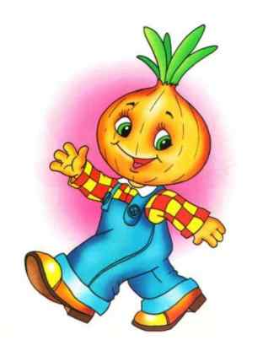
ВЕСЁЛЫЙ ЧИПОЛЛИНО

Slide 29

ДЕРЕВЯННЫЕ СТУЛЬЯ

Slide 30
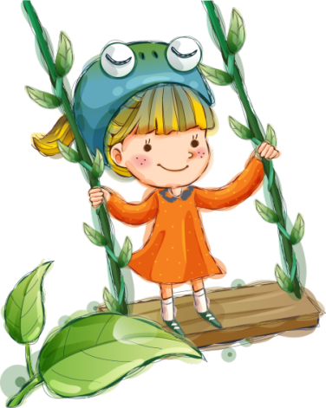
Юлька качается на качелях.

Slide 31
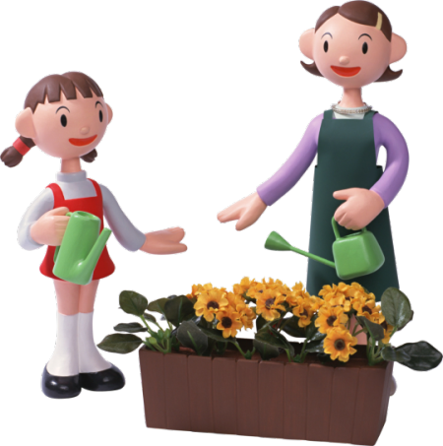
Яна и Лёша поливают цветы из леечек.

Slide 32
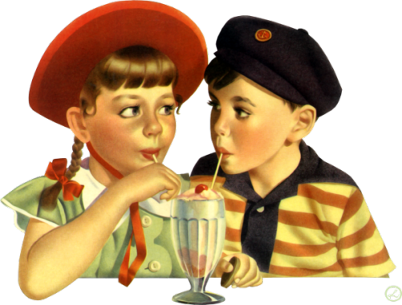
Лена с Лёней пьют сливочный коктейль.

Slide 33
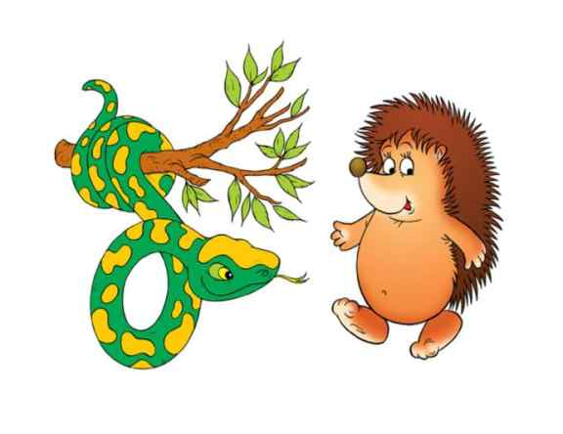
Ёжик увидал зелёную змею.

Slide 34
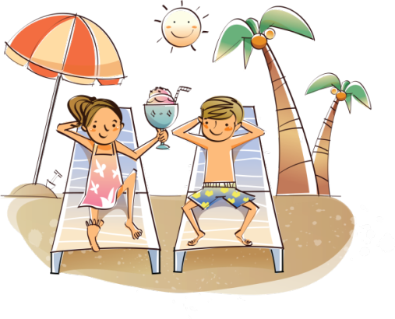
Ульяна и Илья отдыхают на юге.

Slide 35

Божья коровка ползает по листику.

Slide 36
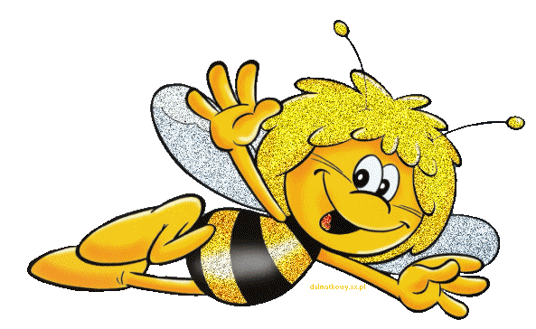
Маленькая пчёлка Мая любит веселье.

Slide 37
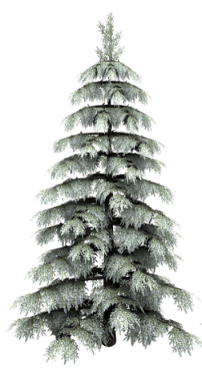
Иней на ели
Иней лег на ветви ели,
Ветви ели побелели.

Slide 38
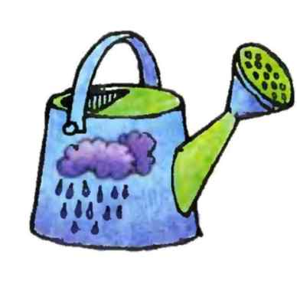
Моя лейка
У меня есть лейка,
Ой, какая лейка,
Видели вы лейку Новую мою?
Ледяной водою, Талою водою
Я ее наполню И цветы полью.

Slide 39
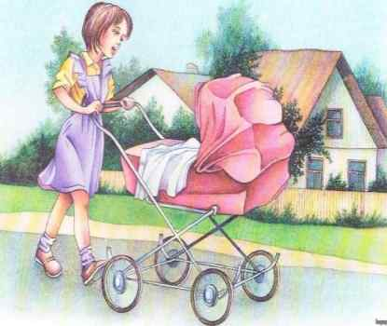
Юленька
Юленька маленькая. Она лежит в коляске. Лиля гуляет с Юленькой, катает её в коляске, поёт ей колыбельную:
Люли - люли-люли,
Прилетели к Юле гули,
Колыбель Юле качали,
Песню Юле напевали.

Slide 40
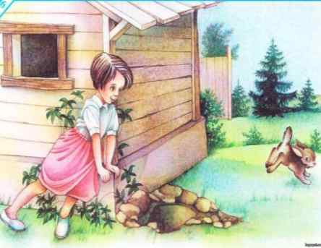
Зайка
Пошла Юлька за старый сарай на полянку и услышала, что в яме у сарая кто-то тоненько плачет. Подошла Юлька к яме, а там маленький зайка. Достала Юлька зайку из ямы, положила на полянку. А зайка как припустит со всех ног через полянку в ельник!

